Slide 1
NAS网络存储

Slide 2
概述
NAS（Network Attached Storage)网络存储基于标准网络协议实现数据传输，为网络中的Windows / Linux / Mac OS 等各种不同操作系统的计算机提供文件共享和数据备份。

Slide 3
NAS的整体结构
1、网络附属存储（NAS）包括核心处理器，文件服务管理工具，一个或者多个的硬盘驱动器。
2、 NAS在一个LAN上占有自己的节点。
3、 NAS设备包括存储器件（例如磁盘阵列、CD/DVD驱动器、磁带驱动器 或可移动的存储介质）和集成在一起的简易服务器(功能服务器)，可用于实现涉及文件存取及管理的所有功能。

Slide 4
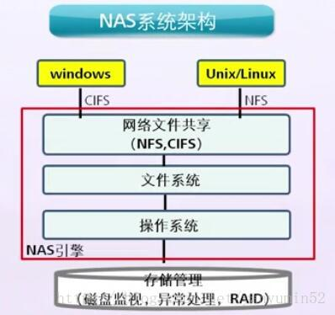
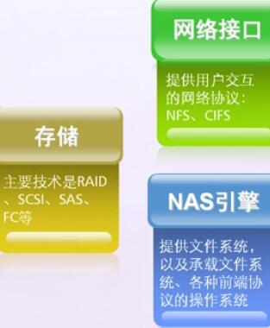
NAS系统架构

Slide 5
NAS的功能
文件共享
备份/容灾
网络打印
照片共享
媒体服务器

Slide 6
NAS的优点
NAS是通过网线连接的磁盘阵列，具备磁盘阵列的所有主要特征：高容量、高效能、高可靠。
1、NAS 具有安装容易、快速的特点
2、易于维护
3、非常好的可扩展性
4、具有更快的响应速度和更高的数据带宽
5、对服务器的要求降低，可大大降低服务器的成本，有利于高性能存储系统在更广的范围内普及及应用
6、支持不同的操作系统平台

Slide 7
NAS的局限
尽管NAS集成了系统、存储和网络技术，具有扩展性强、使用与管理简单、跨平台文件共享、性能优化等特点。然而，NAS系统也有其潜在的局限性。首先是它受限的数据库支持，NAS文件服务器不支持需大量依赖于数据库处理结果的应用（块级应用）。其次是缺乏灵活性，它是一种专用设备。最后，NAS备份与恢复的实现相当困难。

